Slide 2
শিক্ষক পরিচিতিঃ
তামান্না শারমিন
প্রভাষক ,পরিসংখ্যান বিভাগ,
চান্দিনা রেদোয়ান আহমেদ কলেজ,
চান্দিনা,কুমিল্লা।
ই-মেইলঃtamannasustbd.gmail.com
ফোনঃ ০১৭৩৪৫০৯৮৪৮

Slide 3
পাঠ পরিচিতিঃ
উচ্চ মাধ্যমিক প্রথম বর্ষ
পরিসংখ্যান ১ম পত্র
১ম অধ্যায়
পরিসংখ্যান,চলক ও প্রতীক
তারিখঃ২০/১০/২০২০

Slide 4
পরিসংখ্যান,চলক ও প্রতীক
শিখন ফলঃ
সমগ্রক
নমুনা
চলক
ধ্রুবক

Slide 5
সমগ্রকঃ অনুসন্ধানের বা জরিপের বিষয় বস্তুর সাথে সম্পর্কিত কোনো নির্দিষ্ট বৈশিষ্ট্যের সকল এককের সমাবেশকে তথ্য বিশ্ব বা সমগ্রক বলে।
অন্য ভাবে বলা যায়,কোনো অনুসন্ধান বা গবেষণার কাজে অনুসন্ধান ক্ষেত্র হতে একই বৈশিষ্ট্য ও সমজাতীয় যে সব একক হতে তথ্য পাওয়া যায় তাদের সকল একককে একত্রে তথ্যবিশ্ব বা সমগ্রক বলে।

Slide 6
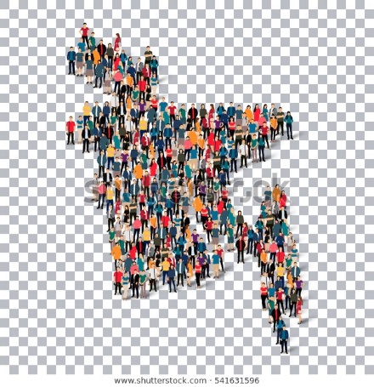
উদাহরনঃ
যদি আমি সারা বাংলাদেশের জনগনের আয় নিয়ে গবেষনা করতে চাই তাহলে বাংলাশের সকল জনগনের আয় হবে সমগ্রক।
সকল জনগনের আয়

Slide 7
সমগ্রকের প্রকারভেদঃ
এককের সংখ্যার উপর ভিত্তি করে সমগ্রক কে দুই ভাগে ভাগ করা হয়েছে-
সসীম সমগ্রক
অসীম সমগ্রক

Slide 8
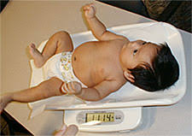
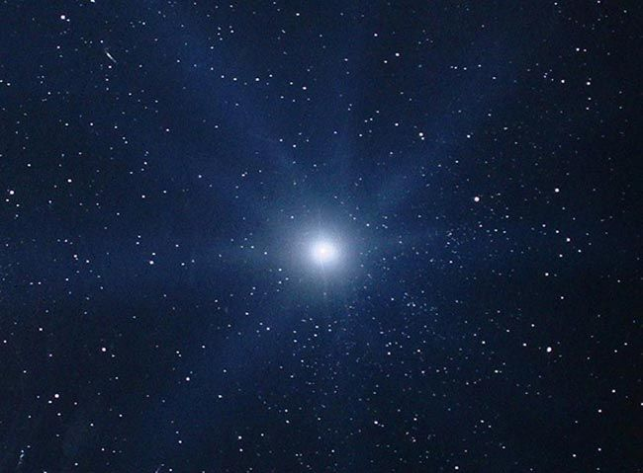
সসীম সমগ্রক
অসীম সমগ্রক
কোন এলাকার ৫ বছরের ছোট বাচ্চার ওজন পরিমাপ করা।
আকাশে তারার সংখ্যা গণনা করা

Slide 9
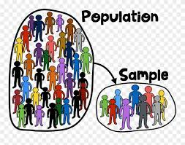
সমগ্রক
নমুনা

Slide 10
নমুনাঃতথ্য বিশ্ব বা সমগ্রকের প্রতিনিধিত্বকারী ক্ষুদ্র অংশ যা সমগ্রকের বৈশিষ্ট্য সমূহ প্রদর্শন করতে পারে তাকে নমুনা বলে
উদাহরনঃ রক্ত পরিক্ষার প্রয়োজন হলে শরীরের সকল রক্ত না নিয়ে কয়েক ফোঁটা রক্ত নিয়ে পরিক্ষা করা হয়।
রক্ত পরীক্ষার জন্য নমুনা সংগ্রহ

Slide 11
নমুনা
বৃহৎ নমুনা
n≥30
ক্ষুদ্র নমুনা
n<30

Slide 12
চলকঃতথ্যবিশ্বের একক বা উপাদান সমূহের যে বৈশিষ্ট্য স্হান, কাল, পাত্রভেদে পরিমাপ যোগ্য এবং ভিন্ন ভিন্ন হয় তাকে চলক বলে।
অর্থাৎ যে সকল বৈশিষ্ট্য সমগ্রক বা তথ্য বিশ্বের বিভিন্ন একক সমূহের সাপেক্ষে পরিমানগত ভাবে পরিবর্তিত হয় তাকে চলক বলে।
চলককে সাধারনত ইংরেজি বর্ণমালার শেষের দিকের অক্ষর x,y,z দ্বারা প্রকাশ করা হয়।
যেমনঃওজন,উচ্চতা,বয়স,রক্তের গ্রউপ,মাসিক খরচ এক জন হতে আরেক জনের ভিন্ন ও পরিমাপযোগ্য।

Slide 13
নাম | ওজন | উচ্চতা | বয়স | মাসিক খরচ
মিনার | ৬০ | ৫ফিট ৬ ইঞ্চি | ১৭ | ২০০০
রিনা | ৫৮ | ৫ ফিট ২ ইঞ্চি | ১৬ | ১৯০০
যুথি | ৫৫ | ৫ ফিট ১ ইঞ্চি | ১৫ | ১৯৫০
ওপরের তথ্য ছক লক্ষ করলে দেখা যায় যে ,মিনার,রিনা ও যুথির উচ্চতা,বয়স,ওজন ওমাসিক খরচ এক এক জন হতে এক এক জন ভিন্ন এবং পরিমাপ যোগ্য।তথ্য বিশ্বের এই পরিবরতন শীল মান গুলো কে চলক বলে।

Slide 14
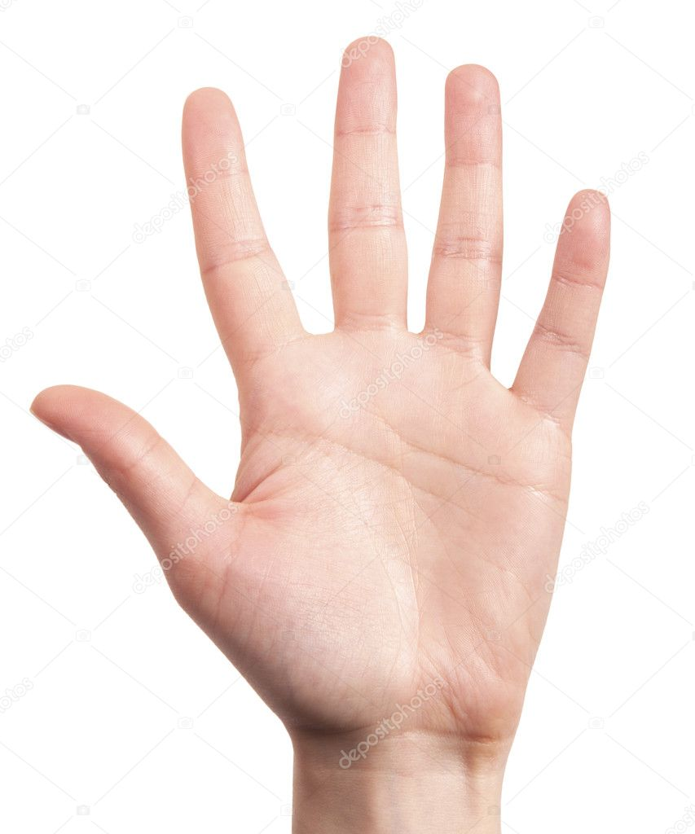
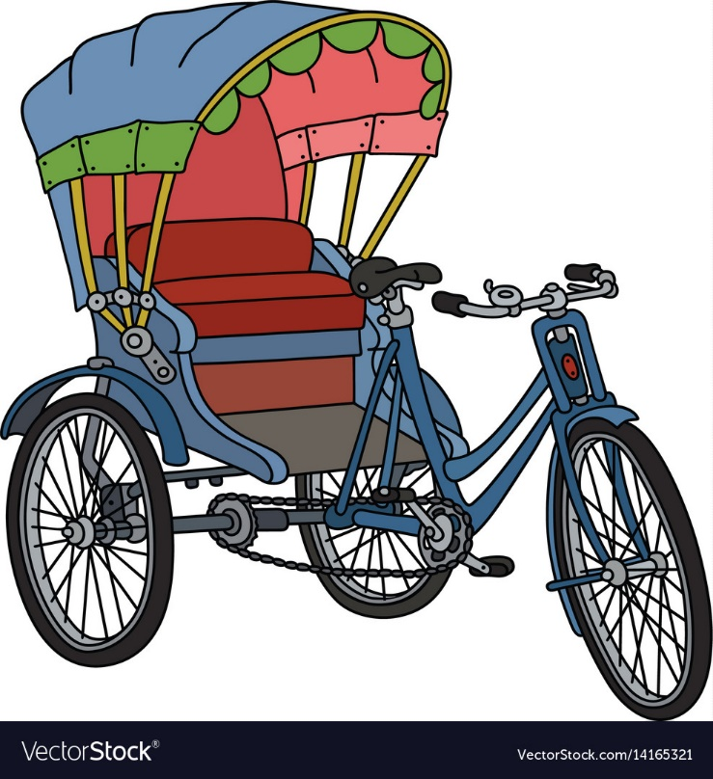
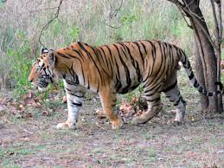
ধ্রুবকঃধ্রুবক হচ্ছে তথ্যর অপরিবর্তন শীল বৈশিষ্ট্য।
বাঘের পায়ের সংখ্যা
হাতের আঙ্গুলের সংখ্যা
রিক্সার চাকার সংখ্যা

Slide 15
বাড়ির কাজঃ
সমগ্রক ও নমুনার মাঝে পার্থক্য করো।
চলক ও ধ্রুবকের মাঝে পার্থক্য করো।

